Slide 1

多智能体协作

Slide 2
1
多智能体协作研究背景

Slide 3
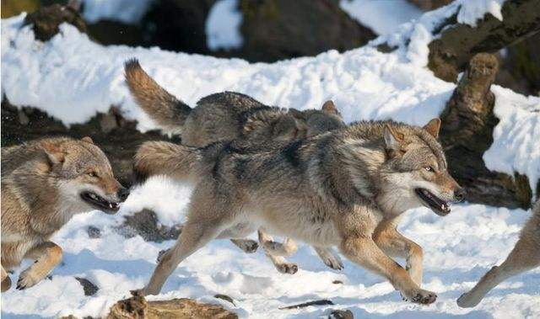
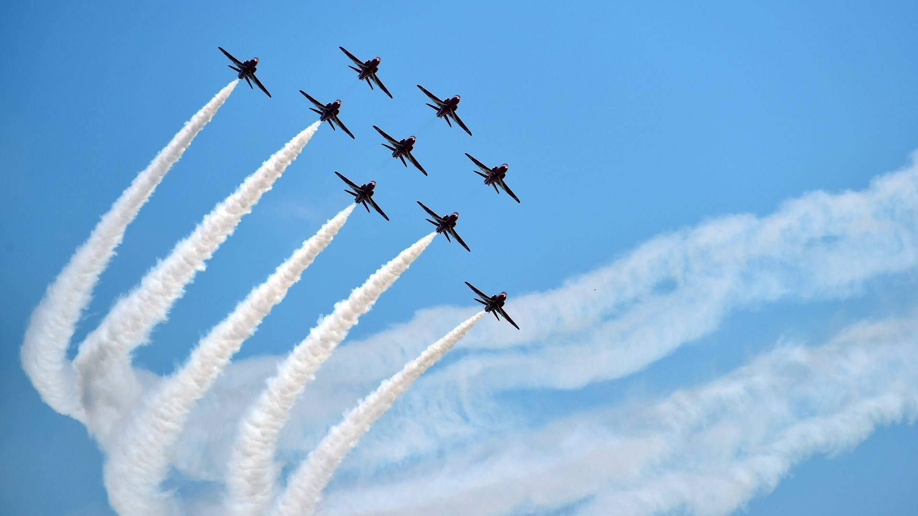
多智能体协作研究背景
智能体协作现象
狼群狩猎
飞机编队飞行
考虑->为什么智能体之间需要协作？

Slide 4
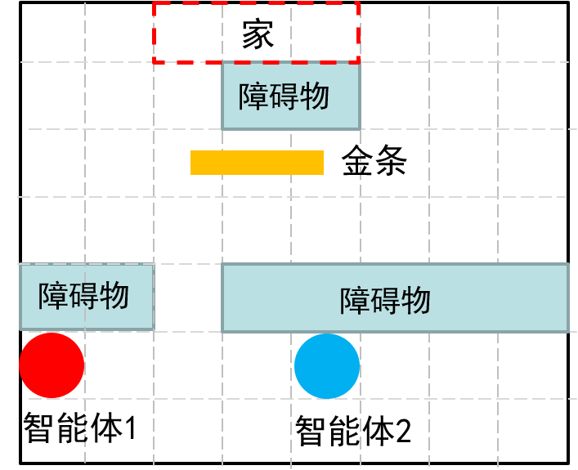
多智能体协作研究背景
实例：搬运金条问题
小红和小蓝是幸福甜蜜的一对夫妻，有一天他们在离家不远的地方发现一根金条，这根金条需要两个人一人抬着一边才能扛回家。假设他们各自的初始位置如图1所示。要想把金条扛回家，小红和小蓝必须先绕过障碍物，然后每个人到达金条的一边，扛起金条后，两人还得绕开家门口的障碍物，这样才能将金条扛回家。
搬运金条的过程是否需要两个智能体间的协作？如果需要，那么都有哪些协作呢？

Slide 5
多智能体协作研究背景
智能体协作现象
在下列情况下，多智能体之间需要协作:
单个智能体缺少完成某一任务的信息，需要向拥有信息的智能体提出帮助请求；
单个智能体只具有完成部分任务的能力，需要多个智能体联合行动来完成任务；
尽管单个智能体可以单独解决问题，但通过多智能体的合作，可以提高解决问题的效率。

Slide 6

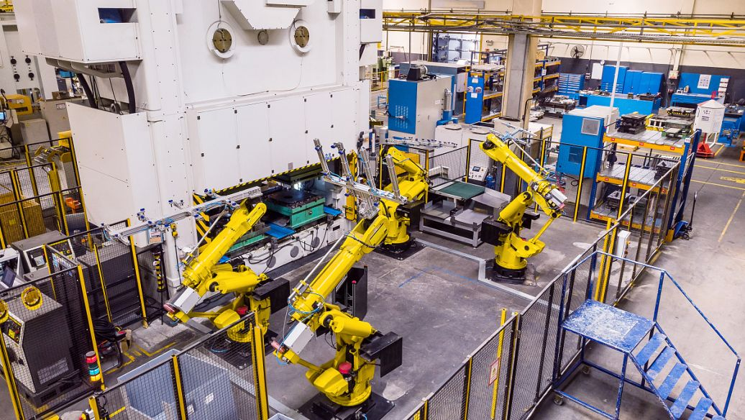
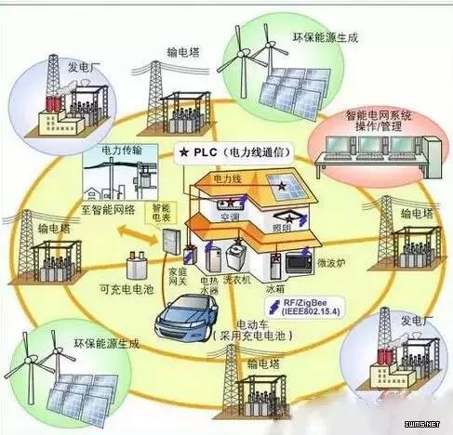
多智能体协作研究背景
实际应用
众包
制造业
能源分配

Slide 7
多智能体协作研究背景
主要研究问题
如何将问题分解为可分配给单个智能体的较小任务？
如何将这些子任务分配给各个智能体？
使用什么样的技术来协调智能体的活动，实现各智能体间的动态协作？
如何有效地将子问题的结果综合成问题的解？

Slide 8
多智能体协作研究背景
多智能体协作研究过程
问题分解
子问题求解
进行解综合
优化目标：使整个多智能体系统性能达到最佳并且可以迅速的完成任务

Slide 9
2
多智能体协作方式介绍

Slide 10
多智能体协作方式
多智能体协作
集中式协作方式:
存在一个智能体做决策并集中控制整个系统；
是一种规划与决策的自上而下式的层次控制结构。
智能体
智能体
决策/信息
决策/信息
中心智能体
决策/信息
决策/信息
智能体
智能体

Slide 11
多智能体协作方式
集中式多智能体协作
主要方法:
集中式协商方法（投票协商方法）；
运筹学方法；
集中式学习方法。

Slide 12
多智能体协作方式
集中式多智能体协作
优点:
协调性较好；
可得到全局最优解。
缺点:
实时性、 动态性差；
对环境变化响应能力差。

Slide 13
多智能体协作方式
多智能体协作
分布式协作方式：
各智能体具有高度的自治能力， 自行处理信息、 规划与决策、 执行指令；
与其它智能体通讯进行协调，没有集中控制单元。
智能体
智能体
信息交互
信息交互
信息交互
信息交互
信息交互
智能体
信息交互
智能体

Slide 14
多智能体协作方式
分布式多智能体协作
主要方法:
合同网模型；
分布式黑板模型；
分布式学习方法；
博弈论

Slide 15
多智能体协作方式
分布式多智能体协作
优点:
有较好的容错能力和扩展能力；
不需要集中控制单元。
缺点:
对智能体间通讯要求较高；
多边协作效率较低， 全局目标的实现较难保证。

Slide 16
3
黑板模型

Slide 17

黑板模型
思考
思考->在现实中黑板提供了怎样的功能？如何利用黑板去联合解决一个复杂问题？

Slide 18
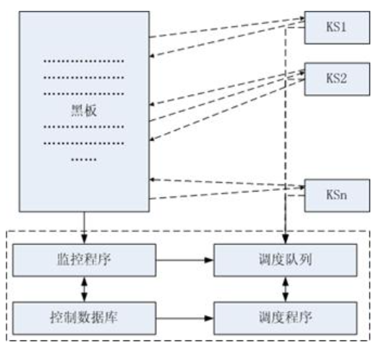
黑板模型
基本思想
黑板模型结构是为了解决分布在不同物理环境下多个实体协作完成任务的并行和分布计算模型。该模型能实现异构知识源的集成。黑板结构的概念最早于 1962 年由 A.Newwell 提出，其模型通常由 3个主要部分组成。
知识源(KS)
+
黑板模型
黑板
+
监控机制

Slide 19
黑板模型
中心式黑板
智能体
智能体
简单易行
易产生性能瓶颈
中心黑板
智能体
智能体

Slide 20
黑板模型
分布式黑板
智能体
智能体
智能体
智能体
子黑板
子黑板
可靠性高
灵活性强
子黑板
智能体
智能体
智能体

Slide 21
黑板模型
知识源(KS)
知识源是描述某个独立领域问题的知识及其知识处理方法的知识库。在系统中具有多个知识源，每个知识源可用来完成某些特定的解题功能。
知识源(KS)
+
黑板模型
黑板
+
监控机制

Slide 22
黑板模型
知识源(KS)
知识源(KS)
知识源具有“条件-动作”的形式。
条件描述了知识源应用求解的前提，动作描述了知识源的行为。当条件满足时，知识源被触发，其动作部分增加或修改黑板上的内容。
黑板模型
+
黑板
+
监控机制

Slide 23
黑板模型
黑板
黑板是用来存储数据、传递信息和处理方法的动态数据库，是系统中的全局工作区。
黑板主要存放知识源所需要的信息和求解过程中的解状态数据，如初始数据、部分解、替换解、最终解等。
知识源(KS)
黑板模型
+
黑板
+
监控机制

Slide 24
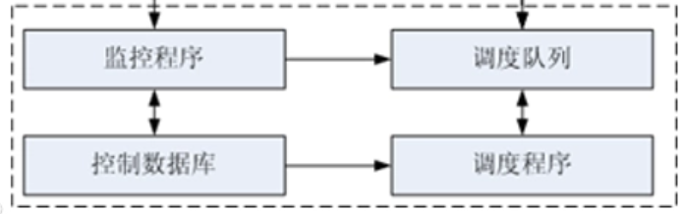
黑板模型
监控机制
监控机制是根据黑板上的问题求解状态和各知识源的求解技能依据某种控制策略，动态地选择和激活合适的知识源，使知识源能实时地响应黑板的变化。

Slide 25
黑板模型
模型特点
1）黑板模型的各主体（即知识源）之间相互独立，主体之间不存在相互作用；
2）黑板模型能够灵活表示信息；
3）黑板模型使用共同的交互语言；
4）黑板模型具有独立的监控机制；

Slide 26
黑板模型
模型特点
5）黑板模型适合于在多重抽象级上描述与处理问题；
6）黑板模型是一种机遇问题求解机制，适合于事先无法确定问题求解次序的复杂问题；
7）黑板模型提供了集成现有软件的一种方法，适用于软件的开发。

Slide 27
4
合同网模型

Slide 28
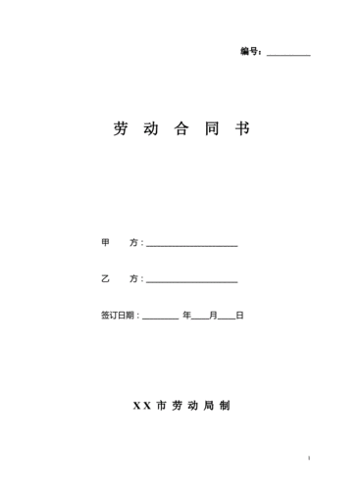
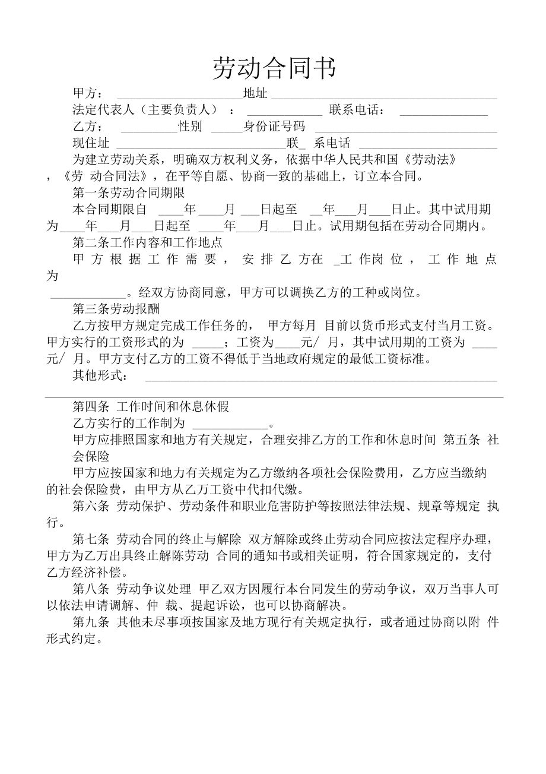
合同网
基本思想
思考->现实中劳动合同都规定了哪些内容？都有什么作用？

Slide 29
合同网
基本思想
合同网（Contract Net）方法由Smith于1980年提出。其思想源自人们在商务过程中用于管理商品和服务的合同机制，是一种分布式工作分配方式。
所有主体分为两种角色：管理者（Manager）和工作者（Worker）。
管理者
管理者
任务通知书
工作者
合同网
+
投标
工作者
合同
求解结果

Slide 30
合同网
管理者职责
（1） 对每一待求解任务建立任务通知书（Task-Announcement），将任务通知书发送给有关的工作者主体；
（2）接收并评估来自工作者的投标；
（3）从投标中选择最合适的工作者，与之建立合同（Contract）；
（4）监督任务的完成，并综合结果。
管理者
（1）任务通知书
工作者
投标（2）
（3）合同
求解结果（4）

Slide 31
合同网
工作者职责
（1） 接收相关任务通知书。
（2） 评价自己的资格。
（3） 对感兴趣的子任务返回任务投标。
（4） 如果投标被接受，按合同执行分配给自己的任务。
（5） 向管理者报告求解结果。
管理者
（1）任务通知书
工作者
投标（2）（3）
（4）合同
求解结果（5）

Slide 32
合同网
任务通知书
在合同网协作方法中，不需要预先定义主体的角色：任何主体通过发布任务通知书而成为管理者；任何主体通过应答任务通知书而成为工作者。
这一灵活性使任务能够被层次地分解分配，形成一个动态确定的树结构。
收件人
资格说明
任务通知书
任务简述
投标说明
终止时间

Slide 33
合同网
任务通知书构成
（1） 收件人（Addressee）：
任务通知书可发送给一个或多个可能求解任务的主体。
（2） 资格说明（Eligibility Specification）：
规定投标主体应满足的条件。
（3） 任务简述（Task Abstraction）：
对任务的简要描述，是工作者决策是否投标的依据。
（4） 投标说明（Bid Specification）：
向各主体说明投标必须提供的信息。
（5） 终止时间（Expiration time）：
接收投标的截止时间。

Slide 34
合同网
合同网模型特点分析
（1）合同网中任务的产生、任务的分配、管理者、合同者的产生均是动态的，因此其灵活性较好。
（2）智能体间订立合同需要预先订立协议，因而对于任务不明确的大规模、动态环境下的任务分配问题，管理者并不了解实时情况下有哪些智能体可以完成任务。
（3） 当更有能力的主体在合同建立之前处于忙状态时，管理者只能选择一个有限能力的智能体，也即解可能不是最优的。

Slide 35
合同网
合同网模型特点分析
（4） 合同网模型忽略了任务之间可能存在的各种关联，因此更适用于任务能够较容易地独立分解，即分解后各个的子任务之间不存在相互作用的问题；
（5）在协商过程中合同网的各智能体间以广播的方式互相通信，若智能体数量多则通信效率较低。

Slide 36
5
联盟形成模型

Slide 37
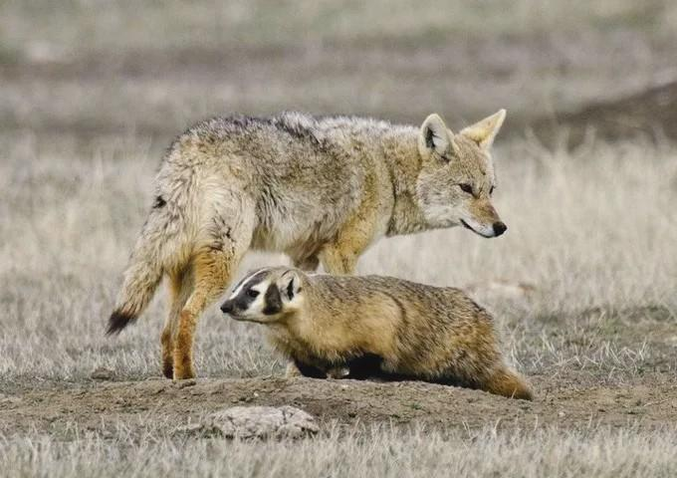
联盟形成
思考
思考->为什么各智能体间需要进行联盟的形成？

Slide 38
联盟形成
联盟机制
在多智能体系统中，自治的智能体会结成联盟解决单个智能体无法解决的问题，提高问题求解的收益
有效性
稳定性
结成联盟
简单性
分布性
对称性

Slide 39
联盟形成
实例
邮递员问题,现实中联盟形成以完成任务获得更高效用的案例：
一批邮件由 3 个邮递员投递, 共有三种方案供选择: (1)由一人投递, (2)两人合作投递, (3)三人合作投递。在这个问题中, 可能存在这样的现象: 由一人投递难以在规定时间完成任务, 效用为 0 ; 两人投递可及时完成任务, 效用为 2 ; 三人投递可能会获得更高的用户满意度, 效用为 3。但是联盟规模的增大并不一定产生更高的联盟值, 此时系统的参与者成本可能会增加, 同样影响联盟值的提升, 比如在这里可能需要支付更多的工资来回报邮递员的劳动, 需要针对特定任务选择合适的联盟才能使系统效用最大化, 形成全局最优联盟。

Slide 40
联盟形成
联盟形成过程
产生联盟结构
任务分配
效用分配
产生联盟结构:找到能够达成目标的智能体构成联盟；
任务分配:将每一个可能的联盟的资源和任务进行组合分配，求得相应的联盟值，用于评估联盟的收益，并根据收益进行任务分配；
效用分配:为保证联盟中的智能体能够长期稳定的在当前联盟中提供资源，需进行合理的收益分配。

Slide 41
联盟形成
产生联盟结构
可被看成为集合划分问题，根据生成的联盟结构性质可分为：
1）非重叠联盟结构生成：形成的各联盟之间互不相交；
2）重叠联盟结构生成。
产生联盟结构
任务分配
收益分配

Slide 42
联盟形成
产生联盟结构
常用方法：
1）基于动态规划的启发式算法
2）基于图论的启发式算法
3）智能算法与进化算法
产生联盟结构
任务分配
收益分配

Slide 43
联盟形成
任务分配
要解决的问题：将任务分派给哪个智能体联盟
一个智能体联盟可以完成多项任务；
同个智能体联盟完成不同的任务有不同的收益；
不同智能体联盟完成相同的任务有不同的收益；
优化目标：使所有智能体的收益和最大。
产生联盟结构
任务分配
收益分配

Slide 44
联盟形成
收益分配
将联盟收益合理分配给联盟中的各个智能体需满足的原则：
集体理性原则：联盟效用要分配给联盟中的全部联盟成员；
个体理性原则：加入联盟中的智能体所获得的效用要大于智能体独立工作所获得的收益；
如果智能体对收益不满，那么其将退出联盟，破坏联盟形成的稳定性。
产生联盟结构
任务分配
收益分配

Slide 45
6
强化学习模型

Slide 46
强化学习
学习协作模式
狼群狩猎
飞机编队飞行
考虑->现实中的智能体之间的协作模式都是与生俱来的么？它们可以学习协作方式么？

Slide 47
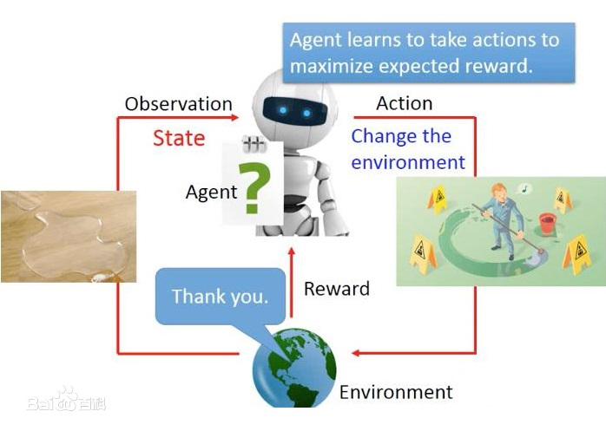
强化学习
强化学习
强化学习是训练自主学习系统的主要方法之一，解决了智能体如何通过与环境交互学习以最大化累积奖励值的问题。

Slide 48
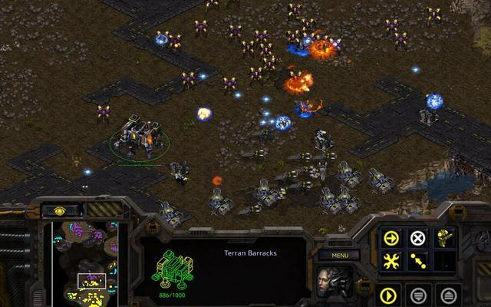
强化学习
多智能体强化学习
多智能体
强化学习
不收敛问题
环境不稳定
在多智能体协作的情景下，每个智能体所面对的环境包括外界环境，也包括其他智能体。
智能体是动态变化的，造成了多智能体强化学习所面临的环境是不稳定的。
例如星际争霸游戏中，每个游戏单元（智能体）都是整个游戏环境的一部分。
Notes:
多个智能体间如何进行学习—主要问题：环境不稳定

Slide 49
强化学习
多智能体强化学习
多智能体
强化学习
不收敛问题
环境不稳定
解决智能体间学习过程中交互的问题
智能体
独立训练
智能体间共享参数

Slide 50
强化学习
智能体独立训练
每个智能体独立学习，互不干涉，将其他智能体视为环境；
通过智能体与环境的交互间接实现智能体之间的交互；
由于存在多个智能体的环境极其不稳定，这种方法效果较差，尤其在部分可观察的环境中。
智能体
独立训练
智能体间共享参数

Slide 51
强化学习
智能体间共享参数
智能体间共享参数可以充分利用所有样本训练出一个较好的策略，提高样本的利用效率；
使用智能体共享参数的方式会交互没有必要的信息，很难实现智能体间的协作，策略收敛速度较慢；
由于学习样本极易过期，使用过期的样本训练策略会导致策略越学越差，所以使用参数共享机制需要识别并处理过期的样本。
智能体
独立训练
智能体间共享参数

